Slide 1
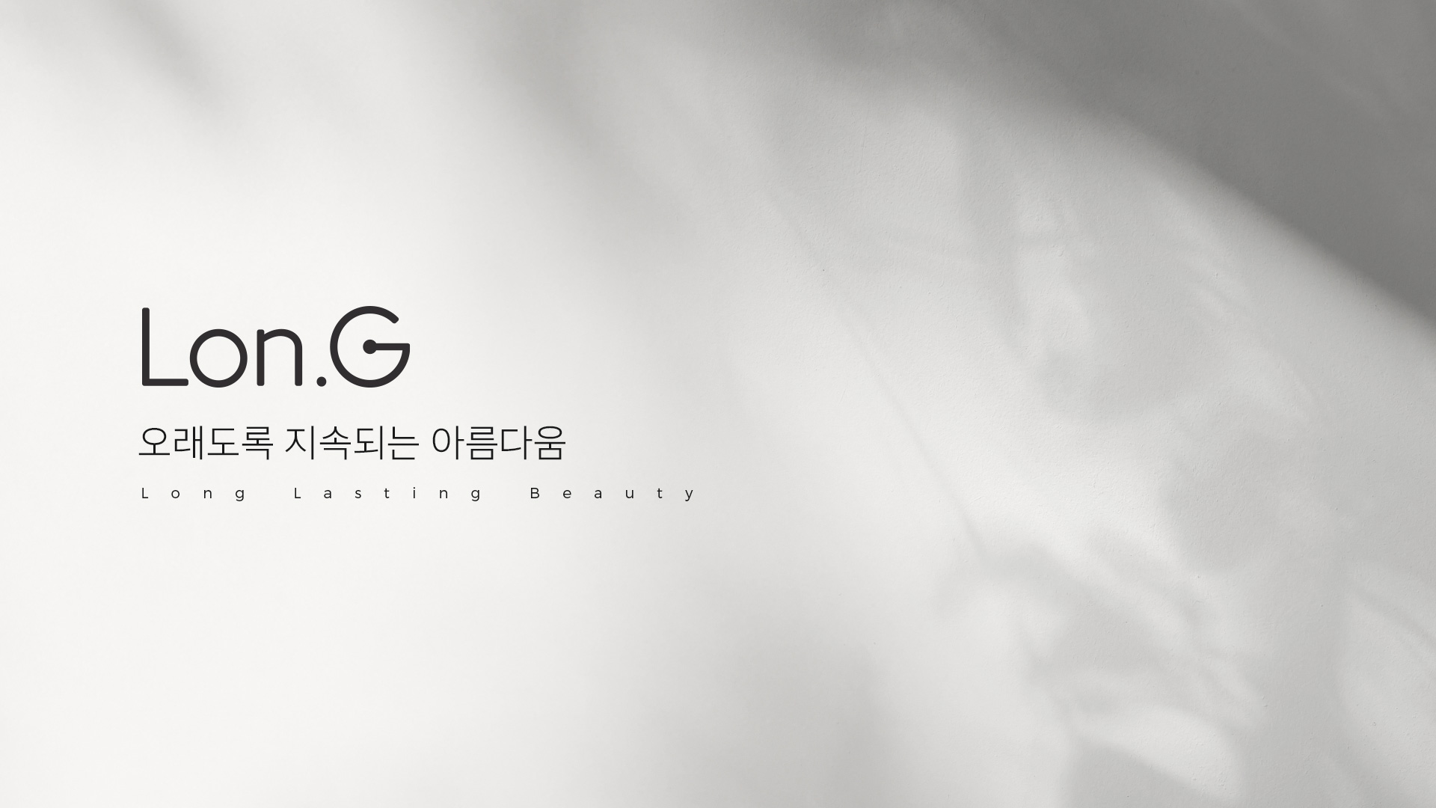

Slide 2
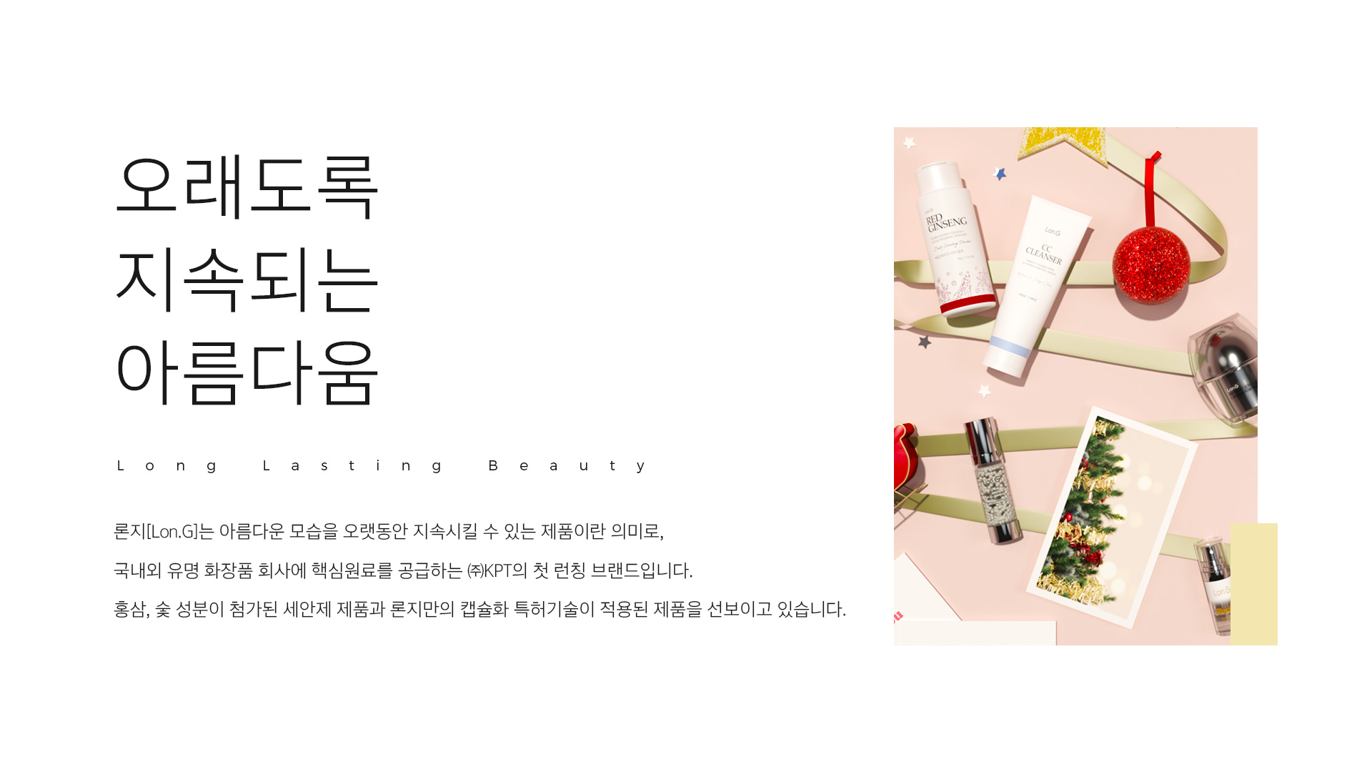

Slide 3
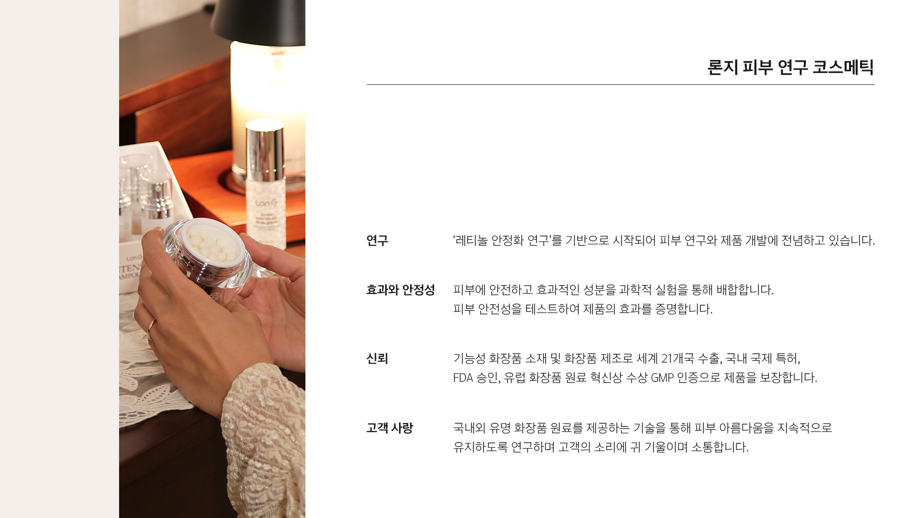

Slide 4
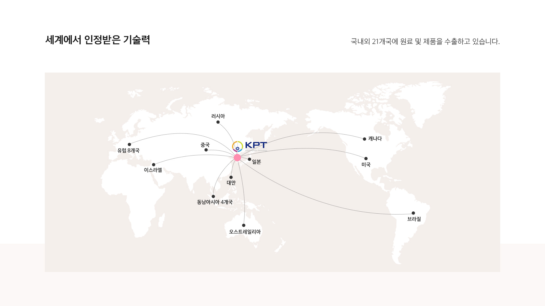

Slide 5
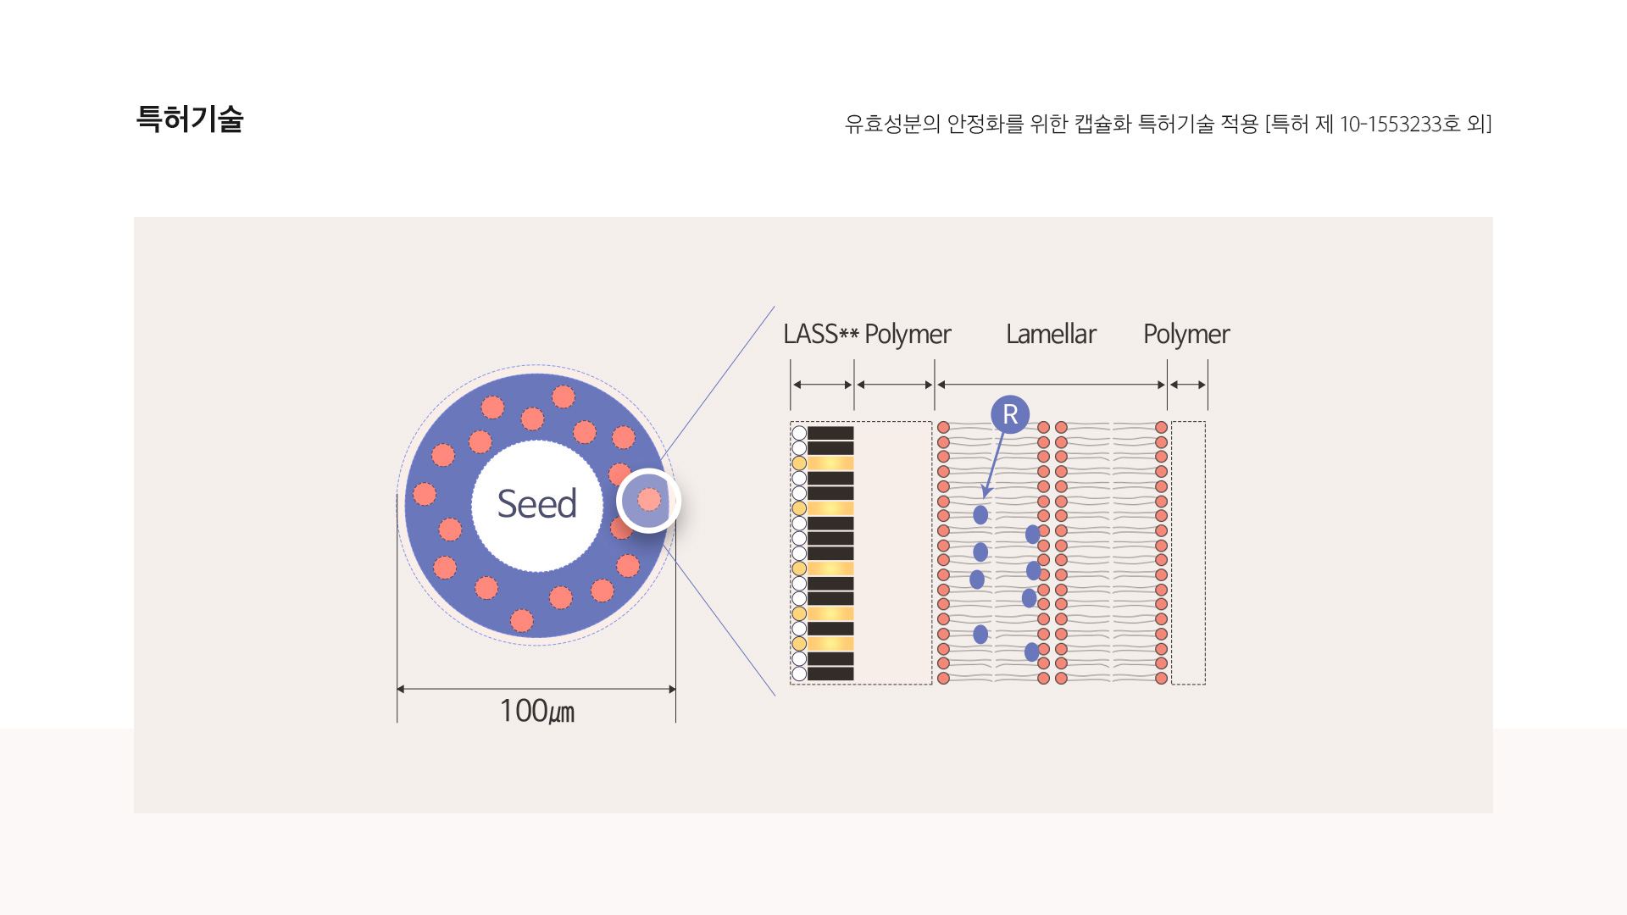

Slide 6
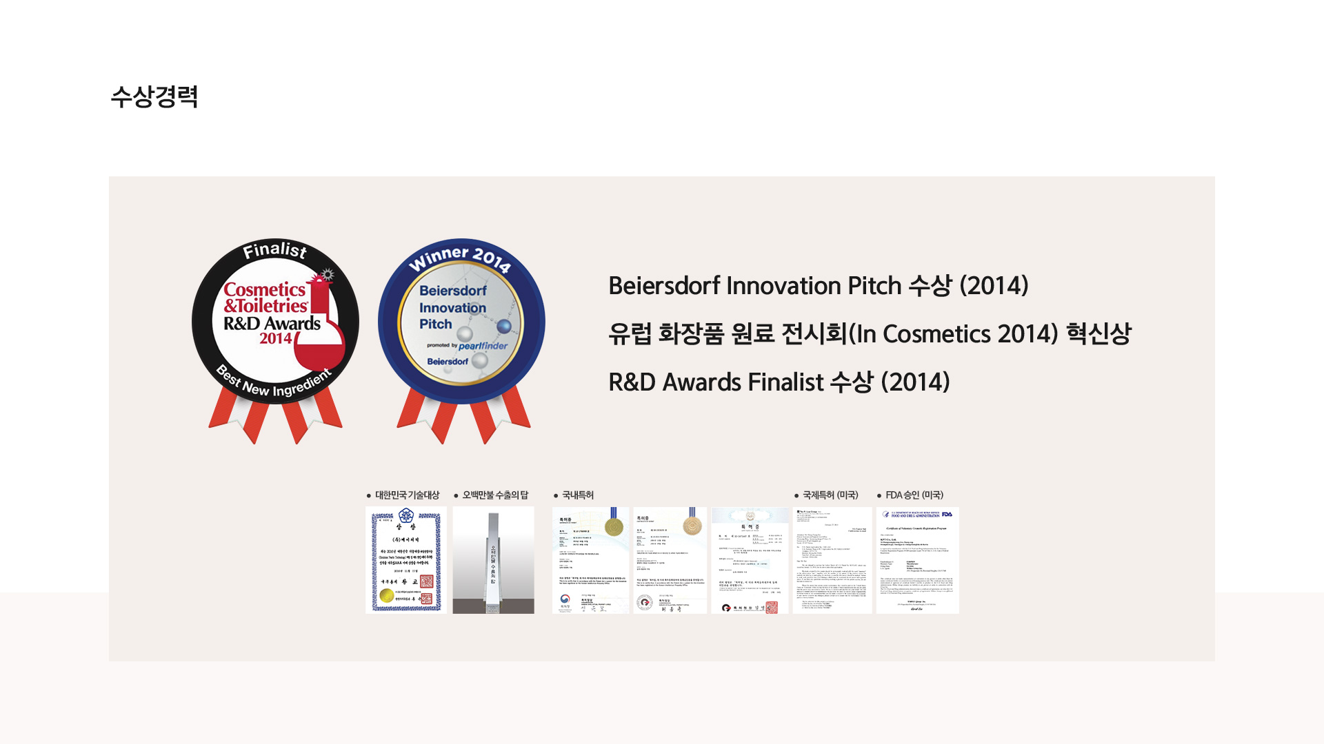

Slide 7
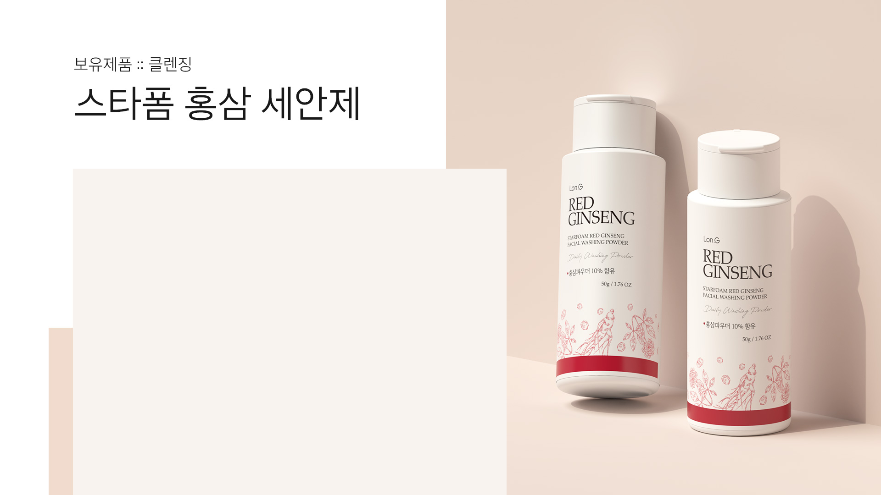
용량 : 50g
소비자 가격 : 19,300원
제품 특징
항산화 효능을 가진 홍삼 파우더 10% 함유
향료, 색소, 방부제 Free
pH 5.9 피부 친화적 약산성
식물성 효소 파파인 함유, 각질 케어

Slide 8
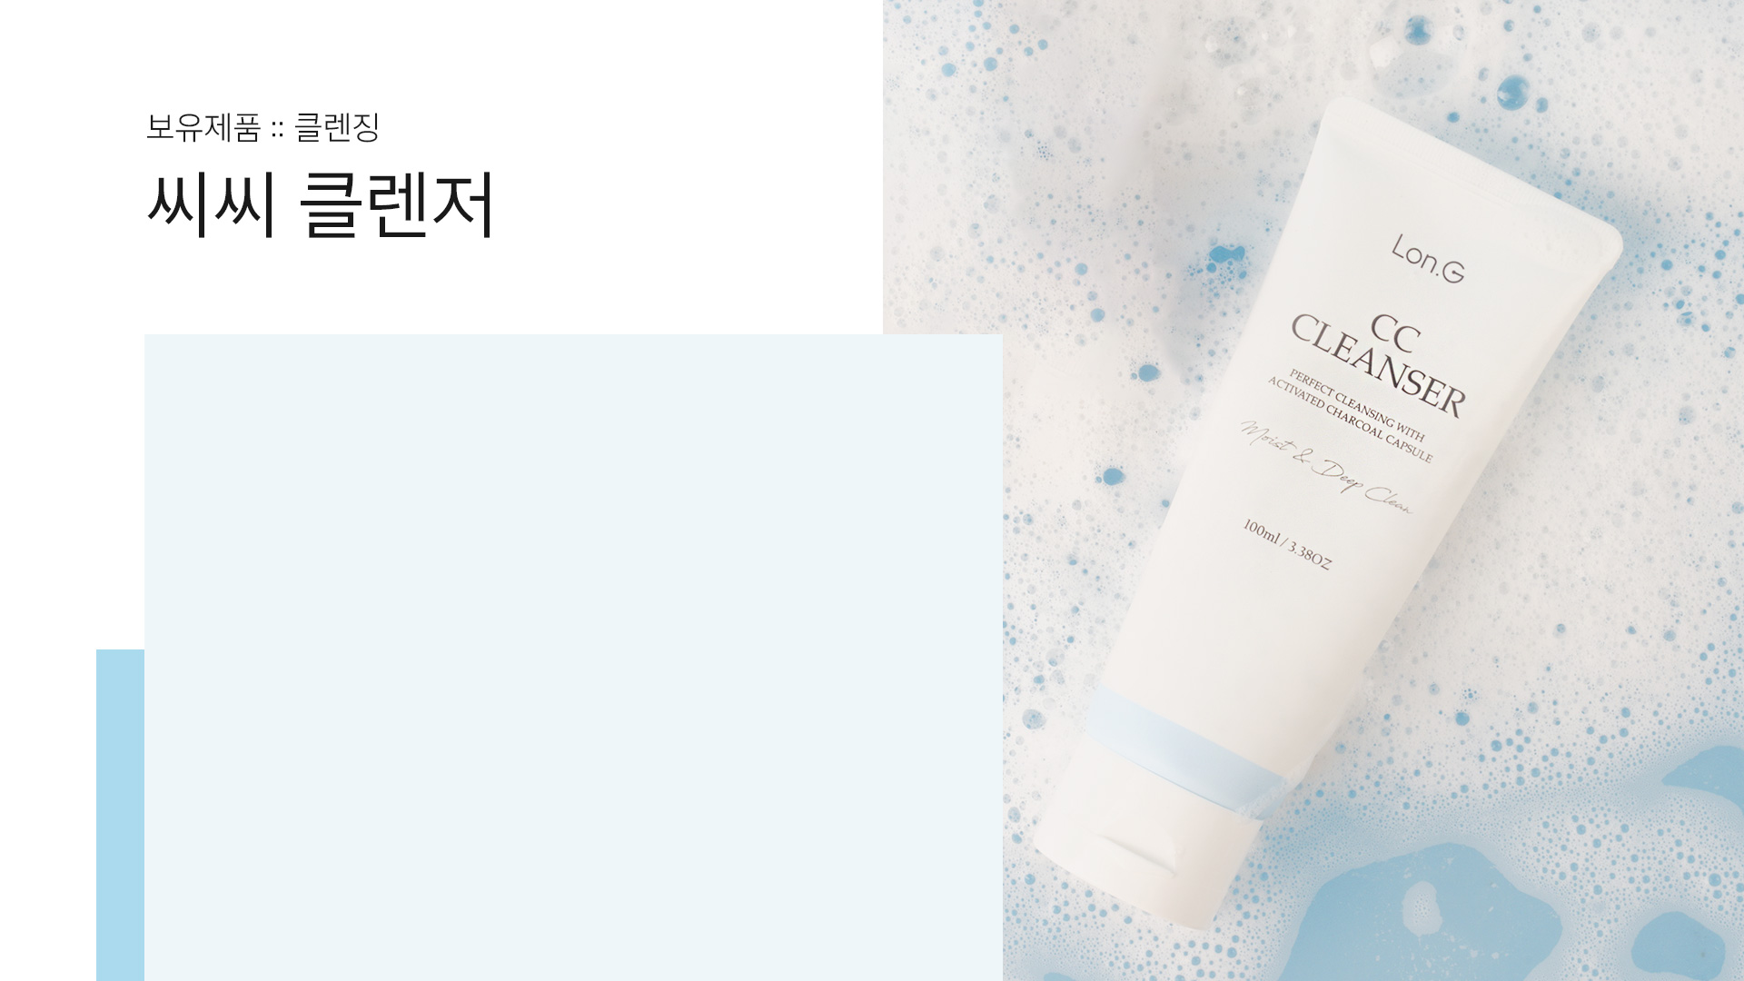
용량 : 100ml
소비자 가격 : 13,300원
제품 특징
지성 피부에 적합
안티폴루션
활성탄 숯 캡슐, 갈락토미세스 성분 함유
파라벤, 페녹시에탄올 등 화학방부제 무첨가
딥 클렌징

Slide 9
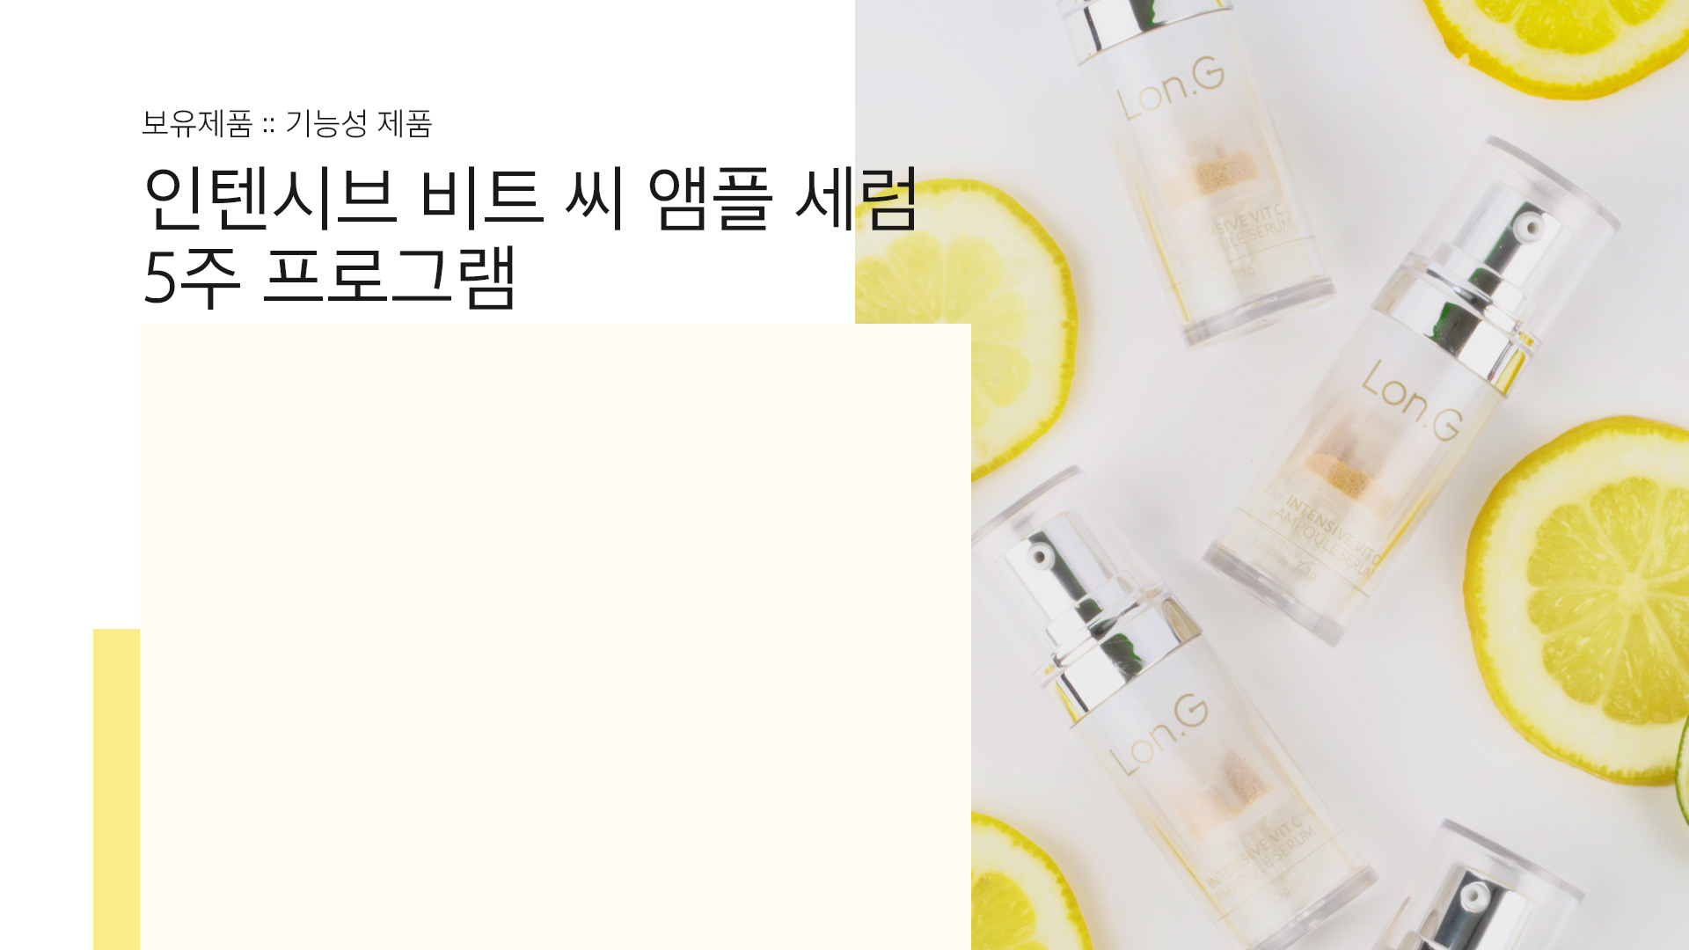
용량 : 7.3g * 5개
소비자 가격 : 125,000원
제품 특징
더블 코어 쉘 안정화 기술 적용
비타민 피부 흡수 용이하도록 캡슐로 보존
사용 직전 혼합하여 비타민 산화 방지
미백, 주름개선 이중 기능성 화장품
임상 결과 피부 탄력, 피부 밝기, 눈가 주름 개선 도움

Slide 10
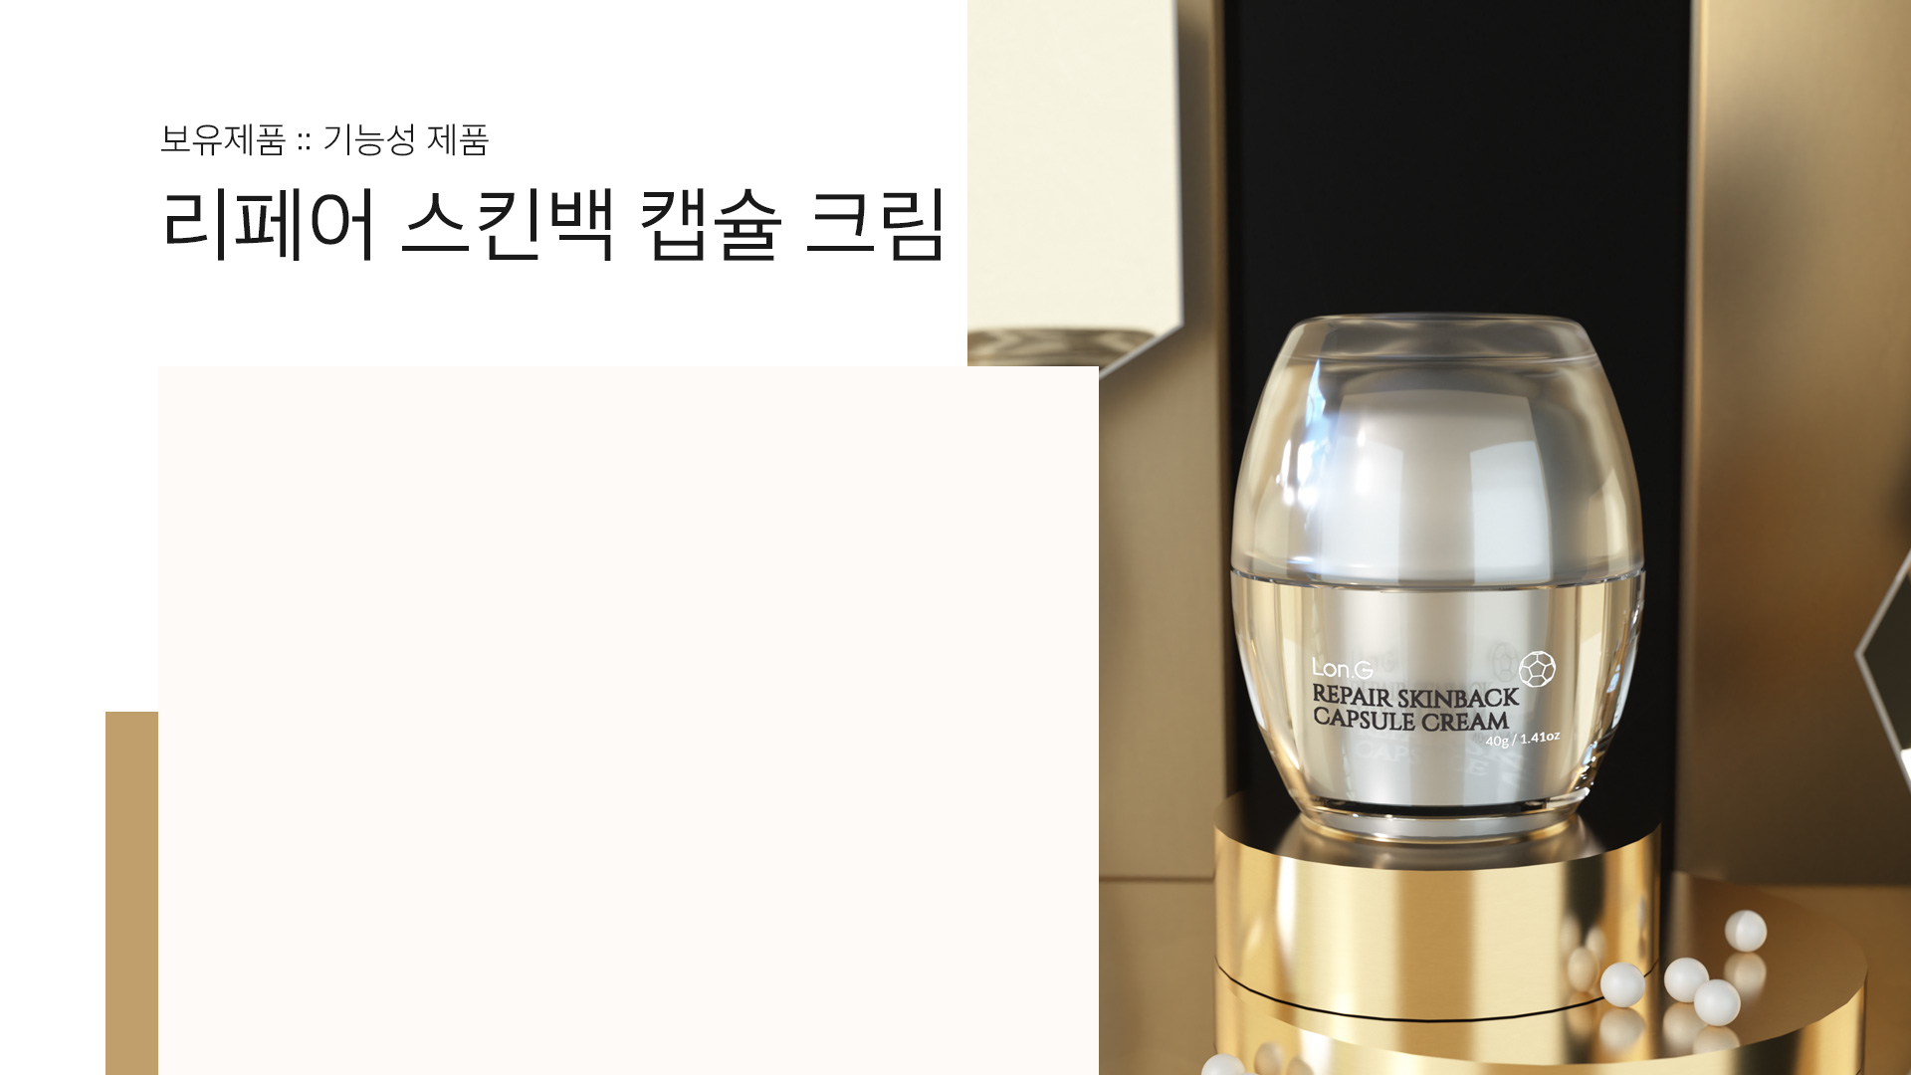
용량 : 40g
소비자 가격 : 130,000원
제품 특징
강력한 항산화 성분 ‘풀러린‘ 함유
캡슐 제형 크림으로 영양성분 안정화
고 보습 고 영양 크림
수분 개선 및 24시간 수분 지속 효과 테스트 완료
미백, 주름개선 이중 기능성 화장품

Slide 11
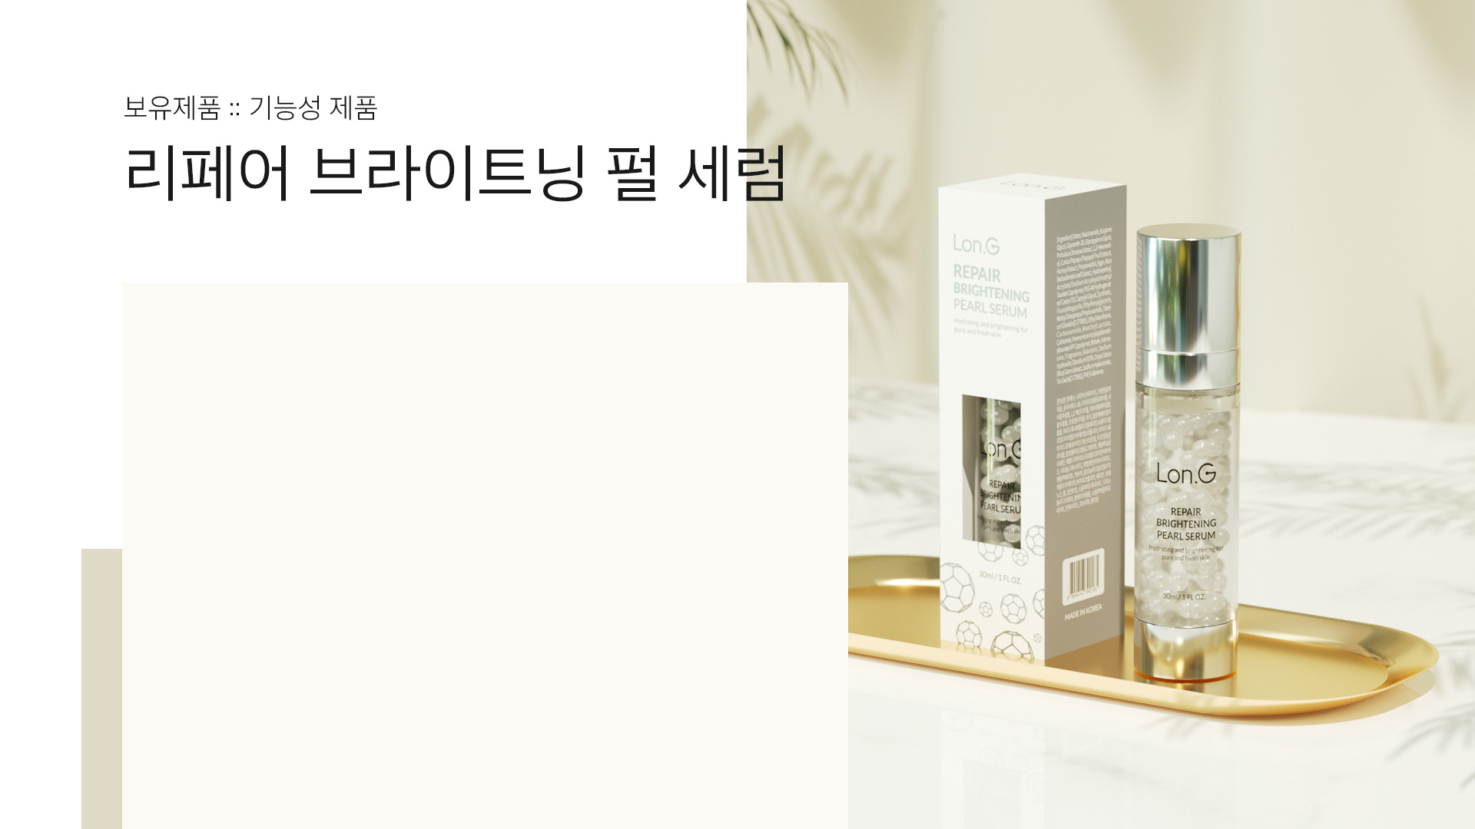
30ml
소비자 가격 : 77,000 원
제품 특징
강력한 항산화 성분 ‘풀러린‘ 함유
오로라 빛 펄 함유로 즉각 피부 톤업
쇠비름 추출물, 파파야 열매 추출물, 꿀 추출물 등 다양한 피부 영양 성분 함유
시원한 수분감이 느껴지는 피부 수분 장벽 세럼

Slide 12
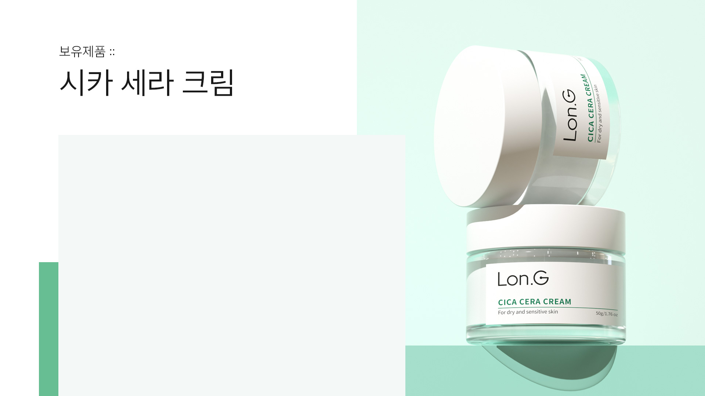
50g
소비자 가격 : 30,000 원
제품 특징
민감피부도 사용 가능한 데일리 고보습 장벽크림
피부보습 110% 개선, 피부장벽 82% 개선
세라마이드 복합체 캡슐로 피부 흡수율 UP
병풀추출물 68% 함유
판테놀 함유
끈적이지 않은 가벼운 사용감

Slide 13
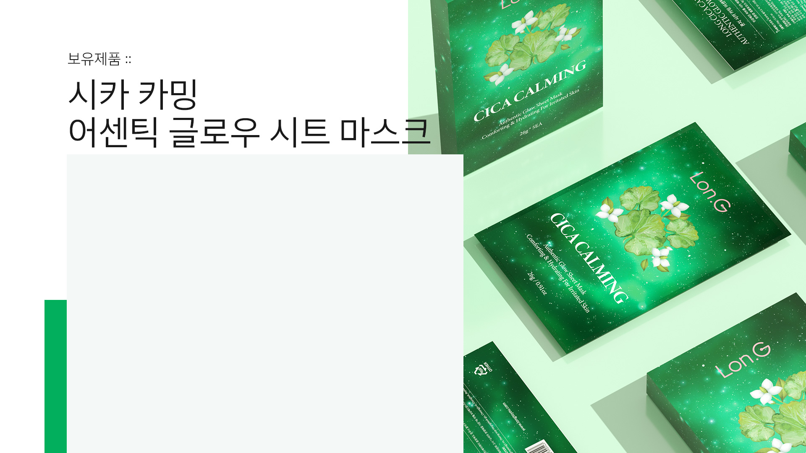
5개입
소비자 가격 : 20,000 원
제품 특징
진정과 보습에 탁월한 시카 에센스 듬뿍
임상 테스트 완료
피부 장벽 26% 개선
피부 진정 13% 개선
피부 속 보습 8% 개선
어성초와 병풀추출물 성분으로 빠르게 피부 진정
베타인과 판테놀로 피부 보습 충전

Slide 14
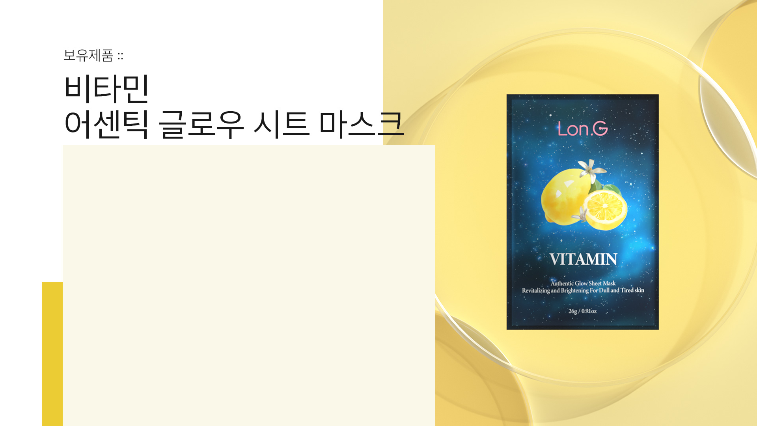
5개입
소비자 가격 : 20,000 원
제품 특징
피부 생기를 위한 비타민 에센스 듬뿍
임상 테스트 완료
피부 밝기 개선
속 보습 개선
판테놀로 비타민 B5 케어
나이아신아마이드로 피부를 환하게!

Slide 15
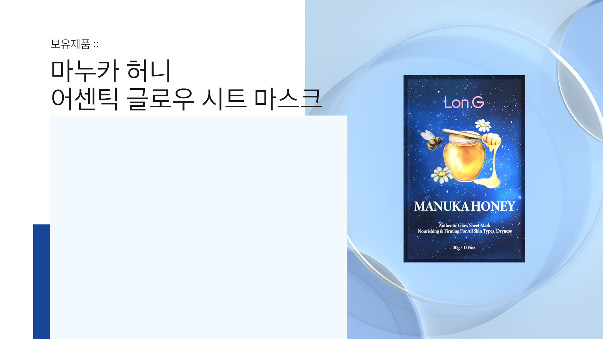
5개입
소비자 가격 : 20,000 원
제품 특징
피부 영양을 위한 마누카 허니 에센스 듬뿍
임상 테스트 완료
피부 속 보습 개선
피부 겉 보습 개선
세라마이드로 피부 장벽 강화
스쿠알란으로 피부 수분 보호
꿀추출물로 피부 영양 케어

Slide 16
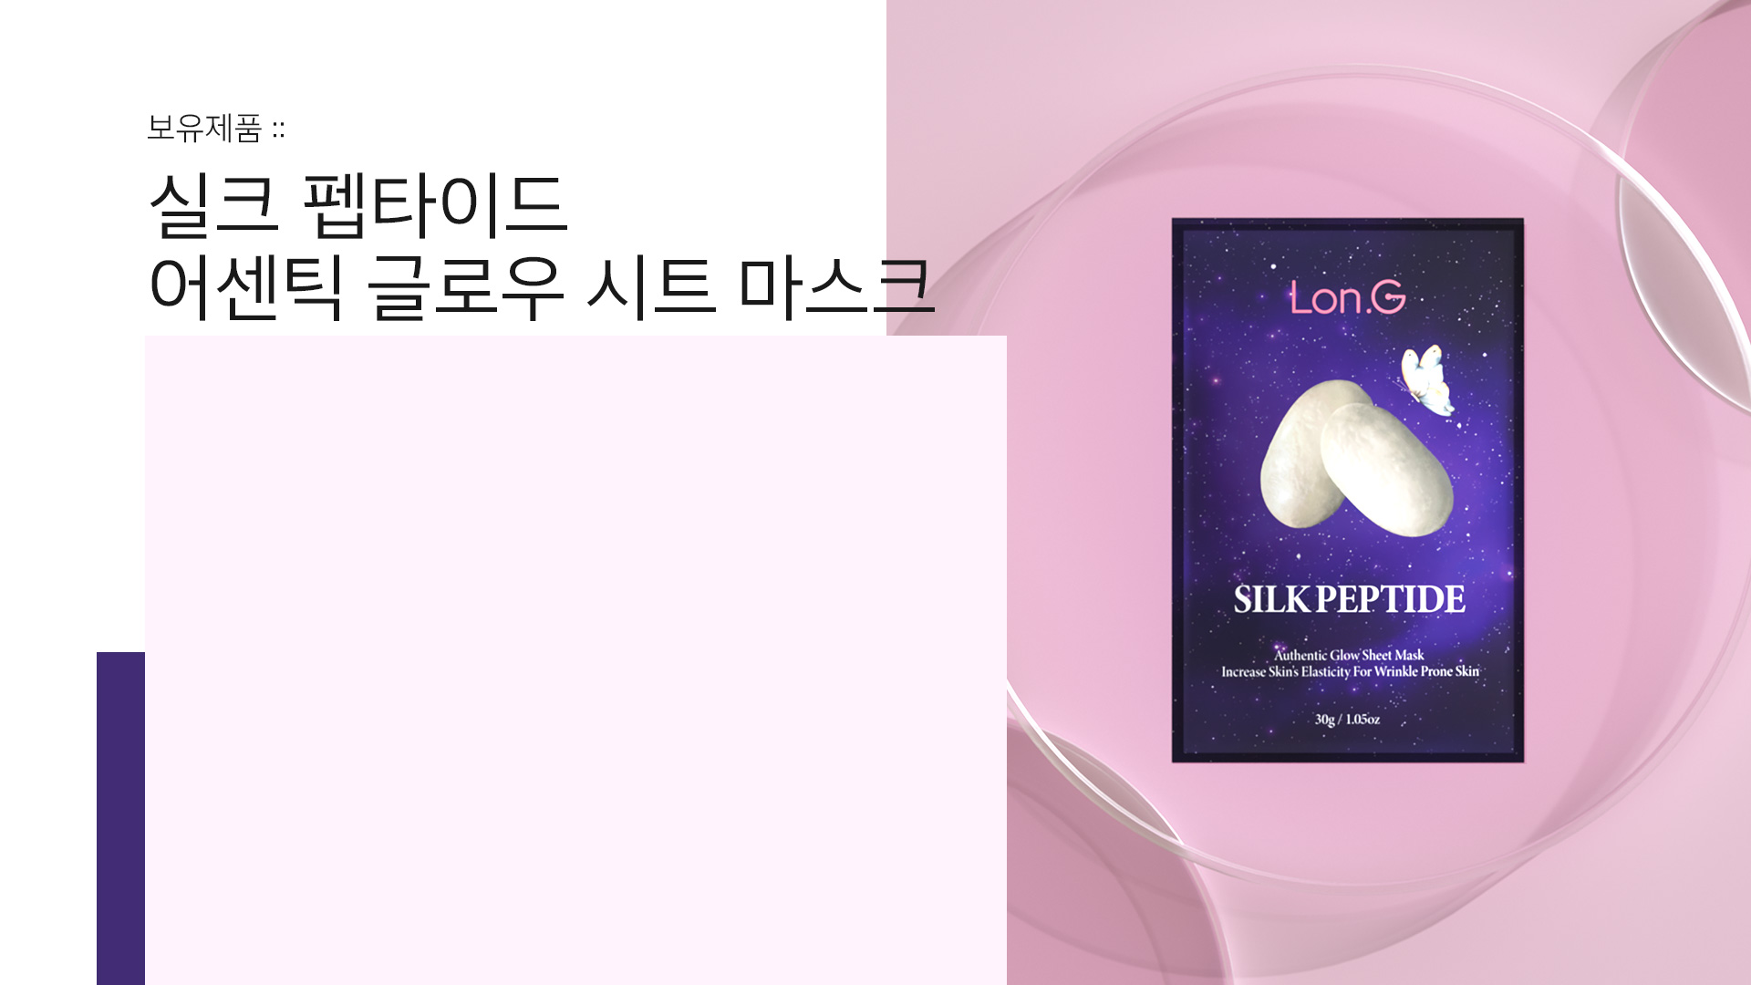
5개입
소비자 가격 : 20,000 원
제품 특징
탄력 있는 피부를 위한 단백질 에센스 듬뿍
임상 테스트 완료
피부 탄력 개선
피부 속 보습 개선
세라마이드로 피부 장벽 강화
스쿠알란으로 피부 수분 보호
실크 아미노산으로 피부 탄력 케어

Slide 17
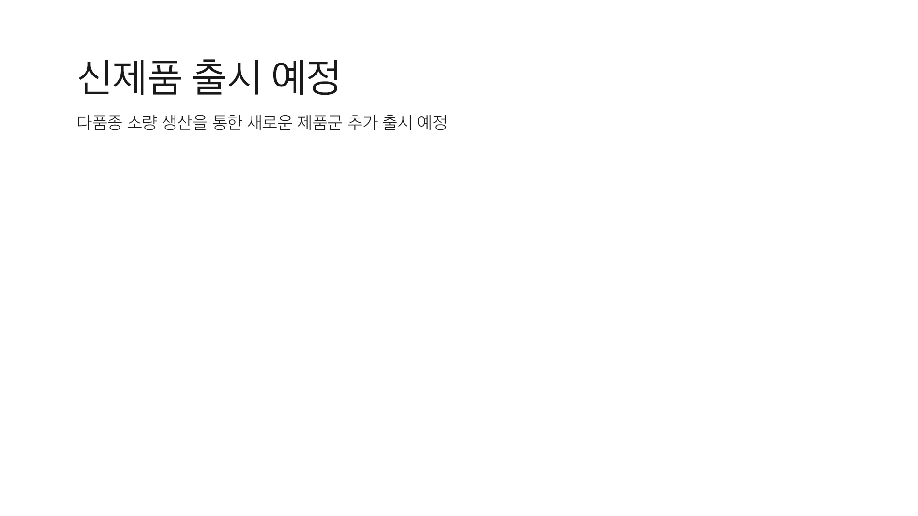
현재 보유 제품
출시 예정 제품
클렌징
토너
크림
추가
세럼
세럼
악건성 보습크림
마스크팩
클렌징

Slide 18
